Slide 1
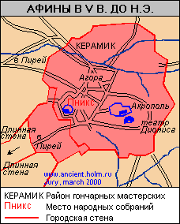

Slide 2
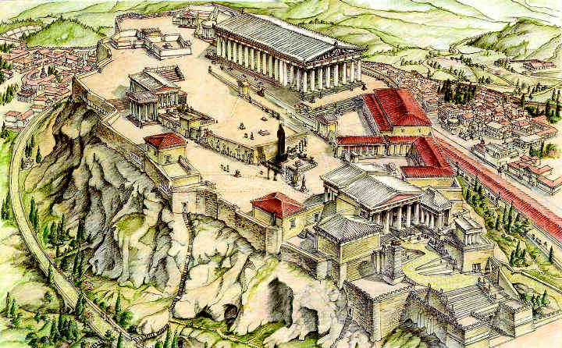
В городе богини Афины
13 марта 2015 год

Slide 3
Задание
Изучить раздаточный материал
Распределить обязанности в группе
Выполнить задание
Подготовить ответ

Slide 4
Керамик

Slide 5
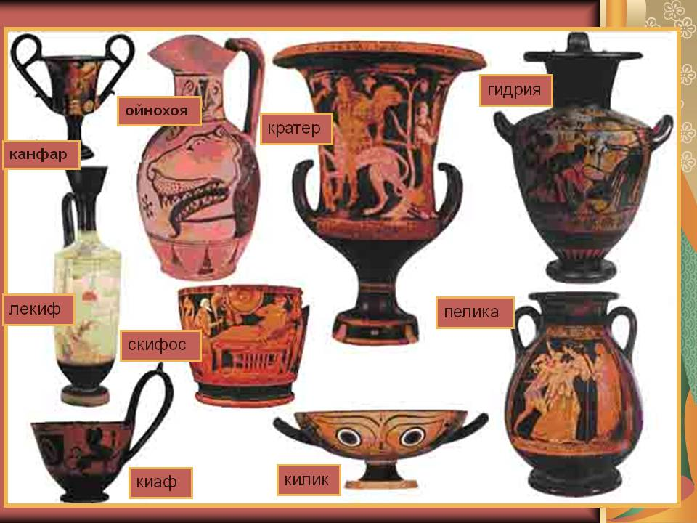
Керамик

Slide 7
акрополь

Slide 9
Что было обозначено крестиком на карте?

Slide 10
голосование
У вас на партах находятся камешки трех цветов. Давайте оценим свою работу на уроке, выбрав камешек и проголосовав.
Значение цвето:
- белый – полностью доволен
- серый – доволен, но не всем
- черный – не доволен своей работой сегодня

